Slide 1


Fundamentos del proceso ETL y su aplicación en OLAP
Seminario de Sistemas 2
Escuela de Ingenieria de Ciencias Y Sistemas
Facultad de Ingenieria
Universidad de San Carlos de Guatemala

Slide 2


Agenda
Recursos
Link del Video
RECORDATORIOS
Link de Quiz
¿Qué es ETL?
Fases del proceso ETL
Extracción, Transformación y Carga
Características del ETL
Rol del ETL en OLAP
Desafíos del proceso ETL

Slide 3
COMPETENCIA(S) QUE DESARROLLAREMOS
Implementa procesos ETL eficientes empleando herramientas como SSIS, Pentaho o Talend asegurando la transformación y carga efectiva de datos para su posterior análisis

Slide 4

¿Qué es ETL?
Extracción, transformación y carga (ETL) es el proceso consistente en combinar datos de diferentes orígenes un gran repositorio central llamado almacenamiento de datos.

Slide 5
¿Qué es ETL?
ETL utiliza un conjunto de reglas comerciales para limpiar y organizar datos en bruto y prepararlos para el almacenamiento, el análisis de datos y el machine learning (ML).

Slide 6
¿Qué es ETL?
Puede abordar necesidades de inteligencia empresarial específicas mediante análisis de datos (como la predicción del resultado de decisiones empresariales, la generación de informes y paneles, la reducción de la ineficacia operativa y más).

Slide 7
¿Por qué es importante ETL?
Las organizaciones de hoy tienen datos estructurados y no estructurados de varias fuentes, que incluyen:
Datos de clientes de pagos en línea y sistemas de administración de la relación con el cliente (CRM)
Datos de inventario y operaciones de sistemas de proveedores
Datos de sensores de dispositivos de Internet de las cosas (IoT)
Datos de marketing de las redes sociales y comentarios de los clientes
Datos de los empleados de los sistemas internos de recursos humanos

Slide 8
Extracción
Durante la extracción de datos, los datos sin procesar se copian o exportan desde las ubicaciones de origen a una zona de preparación. Los equipos de gestión de datos pueden extraer datos de diversas fuentes. Los datos pueden ser estructurados o no estructurados.

Slide 9

Extracción
Servidores SQL o NoSQL
Sistemas CRM y ERP
Archivos sin formato
Correo electrónico
Páginas web

Slide 10
Transformación
En la zona de preparación, los datos sin procesar se procesan. Aquí, los datos se transforman y consolidan para su caso de uso analítico previsto.

Slide 11





Transformación
Filtrar, depurar, des duplicar, validar y autenticar los datos.
Realizar cálculos, traducciones o resúmenes a partir de los datos sin procesar.
La realización de auditorías para garantizar la calidad de los datos y la conformidad.
Eliminar, cifrar o proteger los datos regulados por las autoridades sectoriales o gubernamentales.
Formatear los datos en tablas o tablas unidas para que coincidan con el esquema del almacén de datos de destino.

Slide 12
Carga
En este último paso, los datos transformados se trasladan de la zona de preparación a un almacén de datos de destino. Normalmente, esto implica una carga inicial de todos los datos, seguida de cargas periódicas de cambios incrementales de datos y, con menos frecuencia, actualizaciones completas para borrar y reemplazar datos en el almacén.

Slide 13
¿Cómo funciona la ETL?
La extracción, transformación y carga (ETL) funciona moviendo datos del sistema de origen al sistema de destino a intervalos periódicos. El proceso ETL funciona en tres pasos:
Extracción de los datos relevantes de la base de datos de origen.
Transformación de los datos para que sean más adecuados para el análisis.
Carga de los datos en la base de datos de destino.

Slide 14
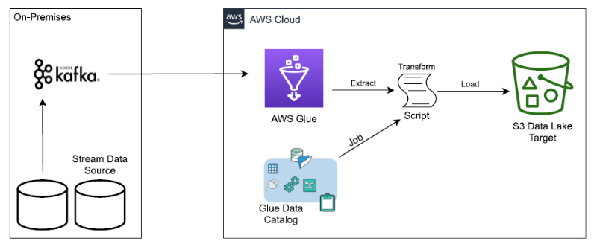

Slide 15
ETL en comparación con ELT
La diferencia más obvia entre ETL y ELT es la diferencia en el orden de las operaciones. ELT copia o exporta los datos desde las ubicaciones de origen, pero en lugar de cargarlos en un área de preparación para su transformación, carga los datos sin procesar directamente en el almacén de datos de destino para transformarlos según sea necesario.

Slide 16
ETL en comparación con ELT
ELT funciona bien para conjuntos de datos no estructurados de gran volumen que requieren carga frecuente. También es ideal para los macrodatos, porque la planificación del análisis se puede realizar después de la extracción y el almacenamiento de datos. Deja la mayor parte de las transformaciones para la etapa de análisis y se enfoca en cargar datos en bruto mínimamente procesados ​​en el almacenamiento de datos.

Slide 17
Los beneficios y desafíos de ETL
Las soluciones ETL mejoran la calidad realizando una limpieza de los datos antes de cargarlos en un repositorio diferente. ETL, una operación por lotes que consume mucho tiempo, se recomienda más a menudo para crear repositorios de datos de destino más pequeños que requieren una actualización menos frecuente, mientras que otros métodos de integración de datos (incluyendo ELT [extracción, carga, transformación], captura de datos de cambio (CDC) y virtualización de datos) se utilizan para integrar volúmenes cada vez mayores de datos que cambian o flujos de datos en tiempo real.

Slide 18
CONCEPTOS CLAVE APRENDIDOS
Extracción, transformación y carga (ETL) es el proceso consistente en combinar datos de diferentes orígenes un gran repositorio central llamado almacenamiento de datos
Las organizaciones de hoy tienen datos estructurados y no estructurados de varias fuentes
Durante la extracción de datos, los datos sin procesar se copian o exportan desde las ubicaciones de origen a una zona de preparación.
En la zona de preparación, los datos sin procesar se procesan. Aquí, los datos se transforman y consolidan para su caso de uso analítico previsto.
En este último paso, los datos transformados se trasladan de la zona de preparación a un almacén de datos de destino.

Slide 19
VALOR y ACTITUD
Adaptabilidad
Se promueve al comparar herramientas ETL comerciales, open source y cloud, enseñando que el estudiante debe adaptarse según el contexto de uso.
Responsabilidad
Se fomenta al mostrar que errores en la transformación de datos pueden causar pérdidas de calidad e incluso decisiones erróneas a gran escala.
Análisis crítico
Se desarrolla al evaluar las ventajas y limitaciones de cada herramienta ETL y su aplicabilidad en escenarios reales.
Disciplina tecnológica
Se refuerza al aplicar flujos ordenados de ETL, donde cada fase debe seguir una secuencia lógica y técnica correcta.

Slide 20


REFERENCIAS
Ibm. (2024, 13 mayo). ¿Qué es ETL (extraer, transformar, cargar)? | IBM. ¿Qué es ETL? https://www.ibm.com/es-es/topics/etl
¿Qué es ETL? - Explicación de extracción, transformación y carga (ETL) - AWS. (s. f.). Amazon Web Services, Inc. https://aws.amazon.com/es/what-is/etl/

Slide 21

¡GRACIAS POR SU ATENCIÓN!
DUDAS
RECUERDA QUE TENEMOS NUESTRO FORO SEMANAL DONDE PUEDES CONSULTAR CUALQUIER DUDA QUE TE SURJA EN LA SEMANA

